Slide 1

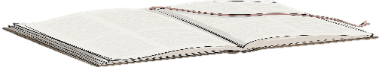
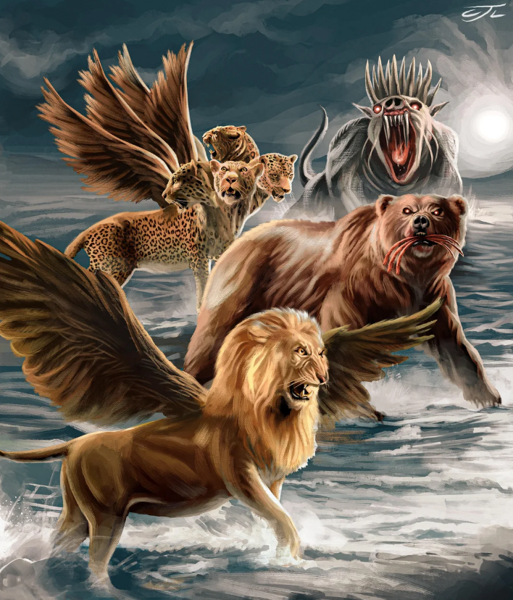
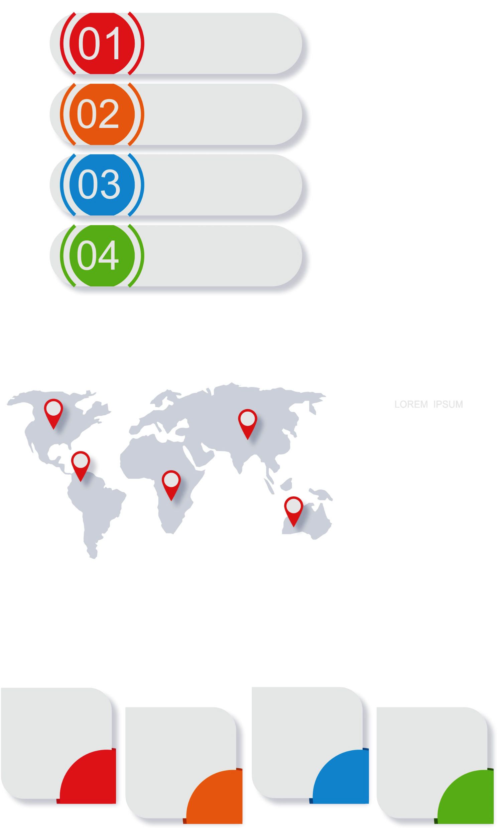
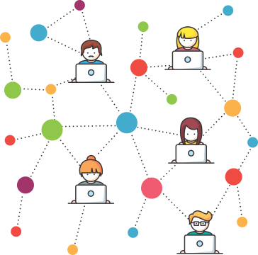
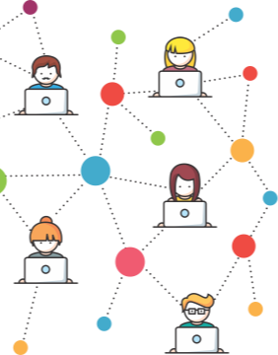
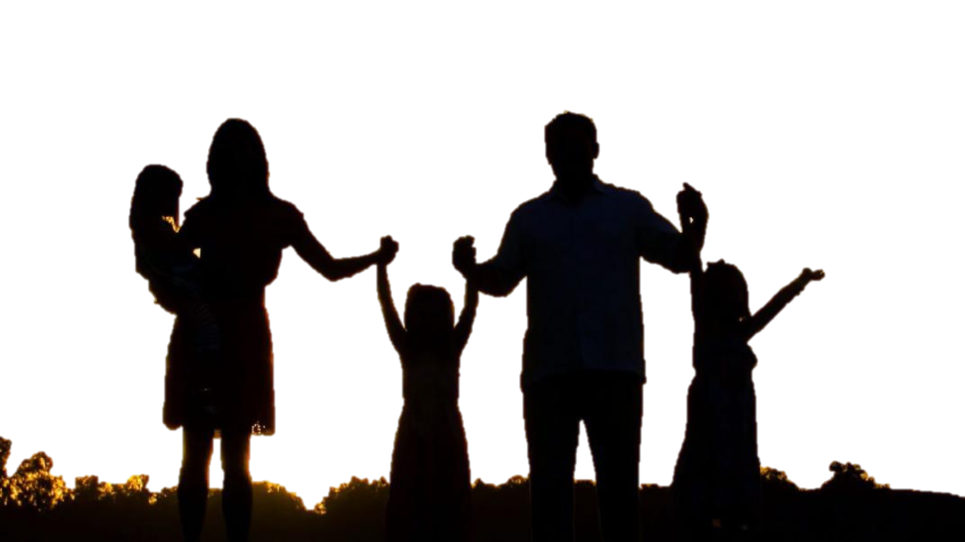
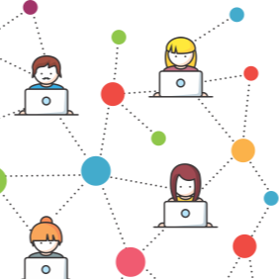
Alusiones, imágenes y
símbolos:
Cómo estudiar la profecía Bíblica
II Trimestre
Lección 8
EN LOS SALMOS: PRIMERA PARTE
Pr. Enoc Ruiz Ginez

Slide 2


Alusiones, imágenes y
símbolos:
Cómo estudiar la profecía Bíblica
“Entonces miré y vi al cordero de pie sobre el Monte Sion, y con él ciento cuarenta y cuatro mil que tenían el nombre del cordero y el nombre de su padre escrito en sus frentes” (Apo. 14: 1).
Pr. Enoc Ruiz Ginez

Slide 3


Alusiones, imágenes y
símbolos:
Cómo estudiar la profecía Bíblica
Un joven, atrapado en una noche oscura de angustia, tomó su Biblia sin saber qué buscar. Abrió al azar y encontró palabras que parecían haber sido escritas para él:
“Clama a mí en el día de la angustia; te libraré, y tú me honrarás” (Salmo 50:15).
Esa noche descubrió que los Salmos no son sólo poesía, sino oración, refugio y guía.
Al repasar la lección de esta semana veremos analizaremos sobre la relación de Cristo y el santuario, el propósito de la ley en el nuevo pacto y la misión de todo redimido.
Pr. Enoc Ruiz Ginez

Slide 4

Alusiones, imágenes y
símbolos:
Cómo estudiar la profecía Bíblica
¿Qué debo saber?
1.
JESÚS Y EL SANTUARIO
2.
LA LEY EN EL CORAZÓN
3.
LA MISIÓN DE LOS REDIMIDOS
Pr. Enoc Ruiz Ginez

Slide 5
El amor de Dios
y su justicia
¿Qué debo saber?
1.
JESÚS Y EL SANTUARIO
El santuario terrenal se construyó siguiendo el modelo divino (ver Éxo. 25: 40). Y cada detalle, prefiguraba al ministerio de Jesús (ver Heb. 9: 11 - 15).
¿Por qué es importante comprender el tema del santuario?
Pr. Enoc Ruiz Ginez

Slide 6
El amor de Dios
y su justicia
¿Qué debo saber?
1.
JESÚS Y EL SANTUARIO
El salmo 22 muestra como el pueblo interactuaba con Dios mediante el santuario. Ellos se alegraban de ir al santuario (v, 1), “porque allá están las sillas del juicio” (v. 5).
Pr. Enoc Ruiz Ginez

Slide 7
El amor de Dios
y su justicia
¿Qué debo saber?
1.
JESÚS Y EL SANTUARIO
En tiempos de David, el santuario fue llevado al monte Moria, donde se construyó el templo y luego se lo identificó como ‘monte Sion’.
Pr. Enoc Ruiz Ginez

Slide 8
El amor de Dios
y su justicia
¿Qué debo saber?
1.
JESÚS Y EL SANTUARIO
En el salmo 15 y 24 David pregunta “¿Quién habitará en tu tabernáculo?”. Y Apocalipsis 14: 1 pareciera responde a la pregunta. “los que llevan el nombre del cordero en sus frentes”.
Pr. Enoc Ruiz Ginez

Slide 9
El amor de Dios
y su justicia
¿Qué debo saber?
2.
LA LEY EN EL CORAZÓN
Apocalipsis 14: 1 muestra a los redimidos reunidos en Sion con el “nombre del cordero” escrito en sus frentes.
¿Qué significa tener el “nombre del Cordero” escrito en la frente?
Pr. Enoc Ruiz Ginez

Slide 10
El amor de Dios
y su justicia
¿Qué debo saber?
2.
LA LEY EN EL CORAZÓN
El nombre, no se refiere a una inscripción literal, sino al “carácter divino en la mente”. Por lo tanto, sus vidas reflejan el carácter de Dios.
Pr. Enoc Ruiz Ginez

Slide 11
El amor de Dios
y su justicia
¿Qué debo saber?
2.
LA LEY EN EL CORAZÓN
Quienes tienen “el nombre de Dios” en sus frentes “guardan los mandamientos de Dios” (Apo. 14: 12), como una señal del nuevo pacto.
¿Por qué guardar la ley es una señal del nuevo pacto?
Pr. Enoc Ruiz Ginez

Slide 12
El amor de Dios
y su justicia
¿Qué debo saber?
2.
LA LEY EN EL CORAZÓN
En el nuevo pacto la ley, está en el corazón “Este es el pacto que haré con ellos… pondré mis leyes en sus corazones y en sus mentes las escribiré” (Heb 10: 16, 17).
Pr. Enoc Ruiz Ginez

Slide 13
El amor de Dios
y su justicia
¿Qué debo saber?
3.
LA MISIÓN DE LOS REDIMIDOS
El salmo 5 muestra que Dios hace una distinción clara entre los malos y los redimidos, indicando que “el mal no habita con Él” (v. 4).
¿Cómo cambia nuestra visión de Dios al saber que Él no tolera el mal?
Pr. Enoc Ruiz Ginez

Slide 14
El amor de Dios
y su justicia
¿Qué debo saber?
3.
LA MISIÓN DE LOS REDIMIDOS
David expresó que “por la misericordia de Dios, los redimidos tienen acceso a la casa de Dios” (Sal 5: 7).
Pr. Enoc Ruiz Ginez

Slide 15
El amor de Dios
y su justicia
¿Qué debo saber?
3.
LA MISIÓN DE LOS REDIMIDOS
El perdón capacita a cada creyente para estar ante la presencia de Dios y responder “Heme aquí, envíame a mi” (Isa 6: 8 ver tam. Sal 51:7 y 13).
¿Qué genera el perdón de Dios en la vida de cada creyente?
Pr. Enoc Ruiz Ginez

Slide 16
El amor de Dios
y su justicia
¿Qué debo saber?
3.
LA MISIÓN DE LOS REDIMIDOS
Dios ha comisionado a los redimidos para servir como sus voceros en favor de un mundo caído, porque “la verdad salvadora y santificadora no puede permanecer encerrada en el corazón” (El camino a Cristo, p. 66).
Pr. Enoc Ruiz Ginez

Slide 17

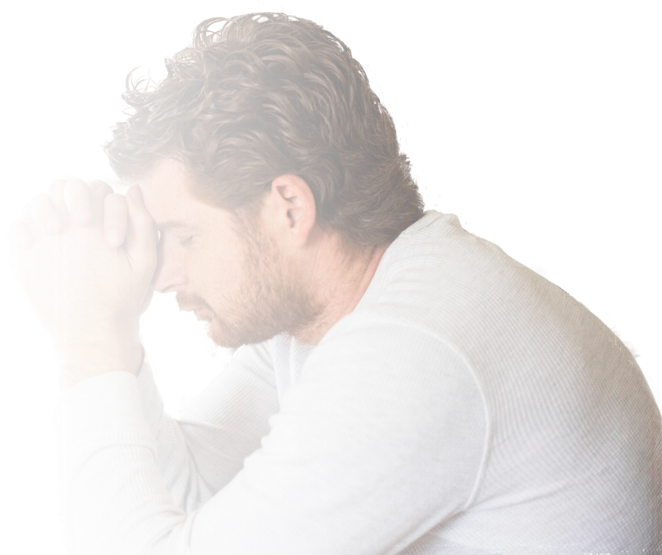
El amor de Dios
y su justicia
¿Qué debo sentir?
¿Qué debemos hacer para recibir el nombre del cordero en la frente?
¿Qué textos bíblicos muestran que el nuevo pacto no anuló la ley moral?
¿Qué experimentaron Isaías y David, para entender la misión de anunciar el evangelio?
Pr. Enoc Ruiz Ginez

Slide 18



El amor de Dios
y su justicia
¿Qué debo hacer?
REGOCÍJATE por el don de la salvación alcanzada en Jesús.
COMPARTE con otros lo que has aprendido de la lección de esta semana.
NO DEJES de fortalecer el hábito de leer cada día tu Biblia y tu lección.
Pr. Enoc Ruiz Ginez

